Slide 1
Проект Blackjack с графическим интерфейсом на C++

Slide 2

Цели проекта
Создание классической игры Blackjack, с поддержкой игры против бота и другого игрока
Реализация графического интерфейса с помощью библиотеки Qt
Демонстрация навыков ООП, работы с событиями и GUI в C++

Slide 3
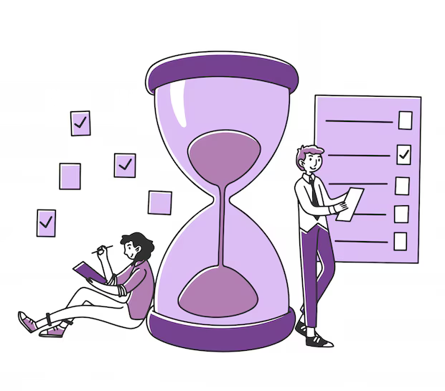
Задачи проекта
Реализовать основную логику игры.
Создать интерфейс с возможностью взаимодействия с пользователем.
Обрабатывать действия пользователя через кнопки и события.
Реализовать функциональность для игры против бота.
Добавить таблицу лидеров с возможностью сохранения результатов.
Реализовать мини-игру (кликер) для получения дополнительных монет.

Slide 4
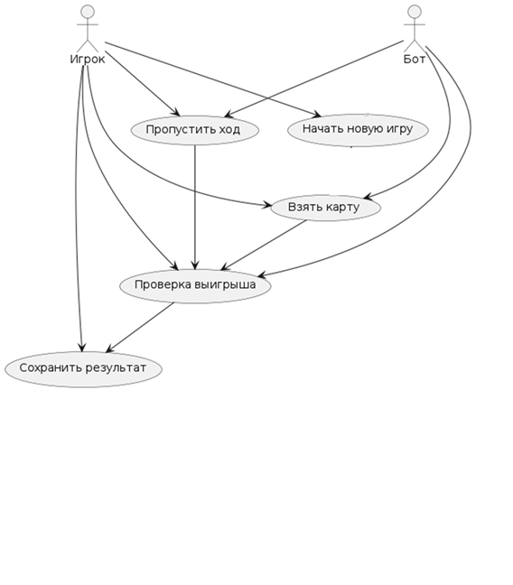
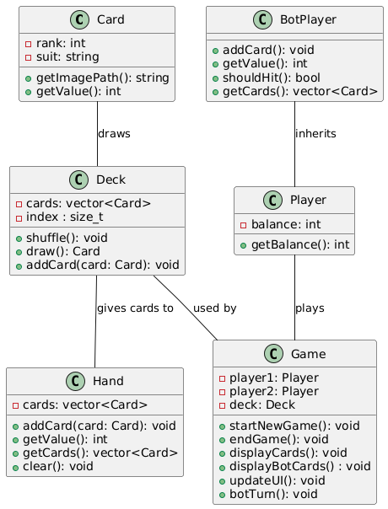
Архитектура проекта
Диаграмма прецедентов и классов

Slide 5




Используемые технологии
Язык программирования – C++
Фреймворк: Qt 6 – для создания GUI и управления событиями:
Qt Widgets, Multimedia
Сигналы, ивенты и слоты
Инструменты: Qt Creator – среда разработки
Git – контроль версий
Cmake – для управления процессом сборки проекта

Slide 6

Планы по улучшению
Добавление сетевой игры (многопользовательский режим): Возможность играть с другим игроком по локальной сети.
Улучшение ИИ (бота): Сделать ИИ более умным, добавив различные уровни сложности, чтобы игра была более интересной.
Улучшение графического интерфейса: Анимации, переходы, более реалистичное оформление стола и карт.
Новые мини-игры: Добавить другие мини-игры для разнообразия

Slide 7
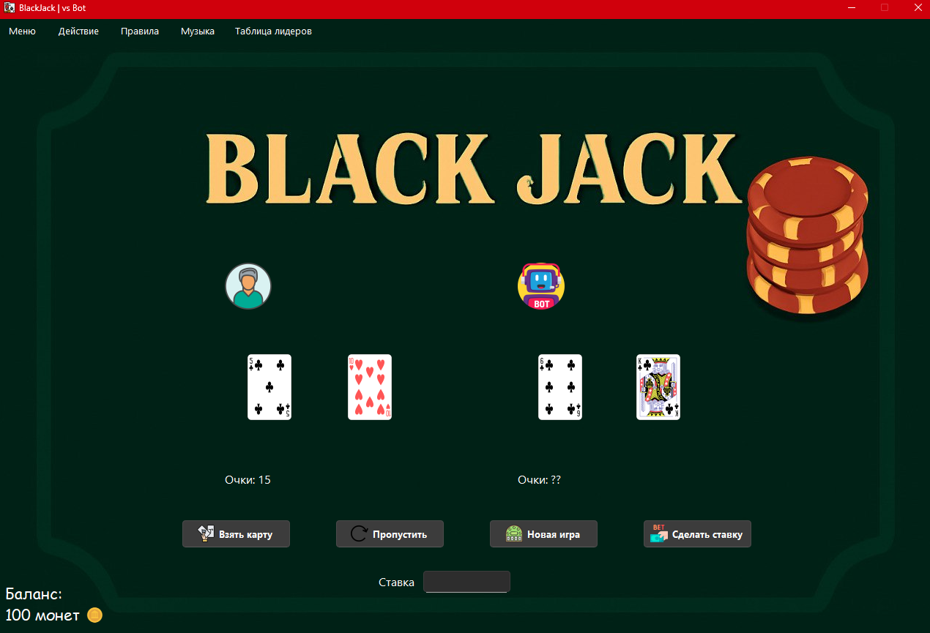
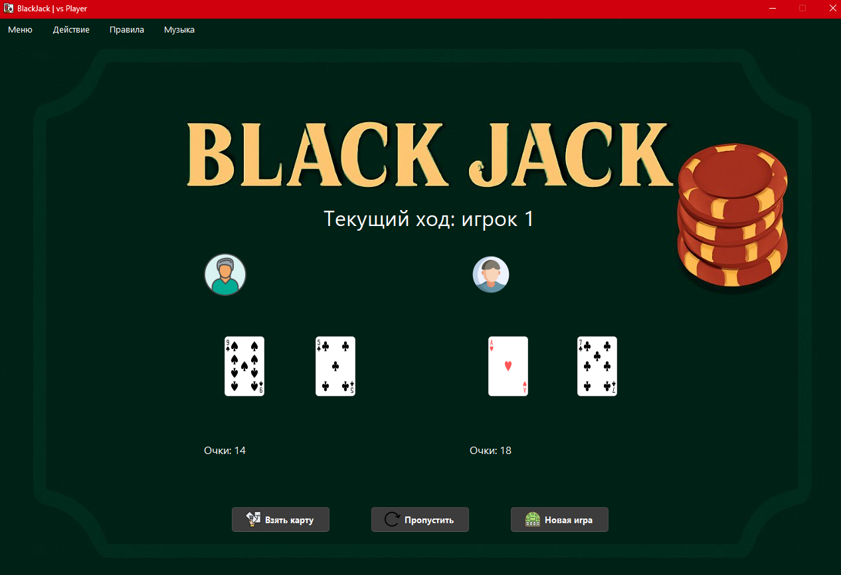
Пример интерфейса

Slide 8
Заключение
Проект позволил получить ценный опыт в разработке GUI-приложений на C++ с использованием библиотеки Qt.
В нем реализованы основные механизмы игры, такие как раздача карт, подсчет очков, а также возможность игры как против бота, так и против другого игрока. Мини-игры и таблица лидеров добавляют дополнительную ценность для игрока, а система ставок и наград помогает сделать игру более интересной.

